Slide 1
PROJEK TUGAS AKHIR APLIKASI MDM (Manajemen Data Mahasiswa)
MATA KULIAH PEMROGRAMAN BERORIENTASI OBJEK
KELAS G
Izzan Nur Almas
2200018288
IzzanNurAL/Project_PBO (github.com)

Slide 2
DESKRIPSI
Aplikasi ini merupakan sistem manajemen data mahasiswa yang memungkinkan pengguna untuk melakukan operasi dasar Create, Read, Update, dan Delete (CRUD) pada data mahasiswa. Berikut adalah deskripsi lebih rinci:
1. Fungsi Utama Aplikasi:
Tambah Data Mahasiswa: Memungkinkan pengguna untuk memasukkan informasi mahasiswa baru ke dalam database, seperti NIM, nama, kelas, dan IPK.
Tampilkan Data Mahasiswa: Menampilkan semua data mahasiswa yang tersimpan dalam tabel dengan kolom yang relevan seperti NIM, nama, kelas, dan IPK.
Perbarui Data Mahasiswa: Memungkinkan pengguna untuk memperbarui informasi mahasiswa yang sudah ada dengan memasukkan NIM sebagai identifikasi unik dan merubah informasi seperti nama, kelas, dan IPK.
Hapus Data Mahasiswa: Memberikan kemampuan kepada pengguna untuk menghapus entri mahasiswa dari database dengan menggunakan NIM sebagai acuan.

Slide 3
2. Manfaat Aplikasi:
Kemudahan Manajemen Data: Membantu institusi atau organisasi dalam mengelola data mahasiswa secara terorganisir dan efisien.
Akurasi Data yang Lebih Baik: Meminimalkan kesalahan manual dengan menggunakan antarmuka digital untuk memasukkan, memperbarui, dan menghapus data.
Aksesibilitas dan Keterbacaan Data: Menampilkan data dalam bentuk tabel yang mudah dibaca, memungkinkan akses cepat dan pemahaman yang lebih baik terhadap informasi mahasiswa.
3. Keunggulan:
Antarmuka Pengguna Sederhana: Memiliki antarmuka pengguna yang mudah digunakan dengan fungsi yang jelas.
Fungsionalitas CRUD yang Lengkap: Menyediakan fungsionalitas lengkap untuk manajemen data (Create, Read, Update, Delete) dalam basis data mahasiswa.
Konektivitas Database yang Handal: Memastikan koneksi stabil dan aman ke basis data untuk operasi pengelolaan data yang lancar.
4. Kesimpulan:
Aplikasi ini dirancang untuk memberikan solusi yang sederhana dan efisien dalam manajemen data mahasiswa, membantu meningkatkan produktivitas dan meminimalkan risiko kesalahan.

Slide 4
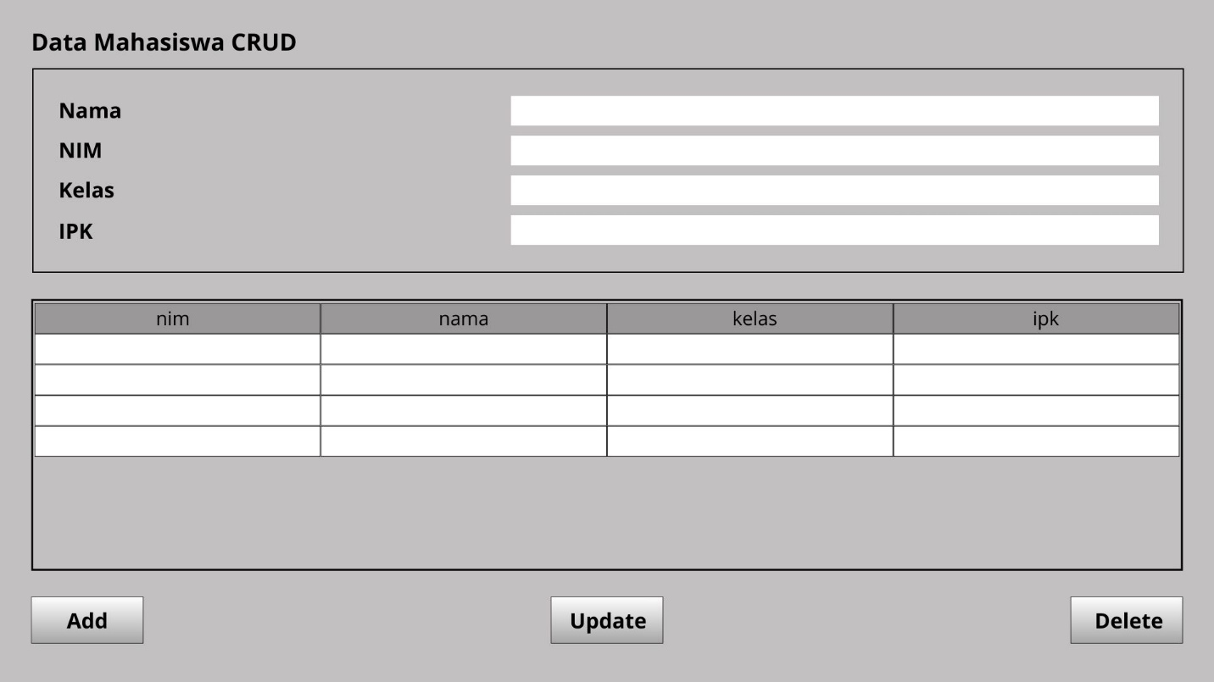
Rancangan Antarmuka (UI)

Slide 5
Gambar UI program diatas adalah antarmuka pengguna dari sebuah program CRUD (Create, Read, Update, Delete) untuk data mahasiswa. Program ini memungkinkan Anda untuk memasukkan, menampilkan, memperbarui, dan menghapus data mahasiswa dari database. Berikut ini adalah penjelasan singkat tentang komponen-komponen UI program tersebut:
Formulir: Terdapat empat field input untuk memasukkan data mahasiswa, yaitu Nama, NIM, Kelas, dan IPK. Anda dapat mengisi field-field ini dengan data yang sesuai dan menekan tombol “Add” untuk menambahkan data ke database.
Tabel: Terdapat tabel dengan empat kolom, yaitu nim, nama, kelas, dan ipk, untuk menampilkan data mahasiswa yang telah dimasukkan ke database. Anda dapat melihat data yang ada di tabel ini dan memilih salah satu baris untuk melakukan operasi pembaruan atau penghapusan.
Tombol: Terdapat tiga tombol di bagian bawah tabel, yaitu “Add”, “Update”, dan “Delete”. Tombol “Add” digunakan untuk menambahkan data mahasiswa yang telah diisi di formulir ke database. Tombol “Update” digunakan untuk memperbarui data mahasiswa yang dipilih di tabel dengan data yang diisi di formulir. Tombol “Delete” digunakan untuk menghapus data mahasiswa yang dipilih di tabel dari database.

Slide 6
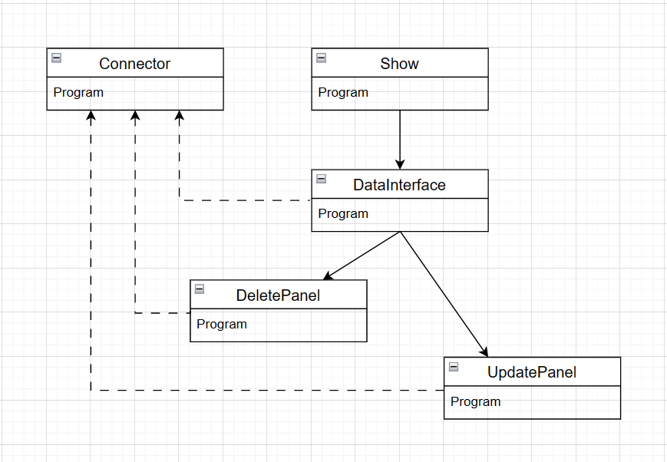
Diagram Kelas

Slide 7
Penjelasan hubungan antar kelas tersebut:
Kelas ‘Connector’ adalah kelas yang bertanggung jawab untuk mendapatkan koneksi ke database. Kelas ini digunakan oleh kelas ‘DataInterface’, ‘DeletePanel’, dan ‘UpdatePanel’ sebagai ketergantungan. Ini berarti bahwa kelas-kelas tersebut membutuhkan objek Connector untuk berfungsi dengan benar. Hubungan ketergantungan ditunjukkan dengan panah berbentuk garis putus-putus yang mengarah ke kelas ‘Connector’.
Kelas ‘Show’ adalah kelas yang bertanggung jawab untuk membuat antarmuka pengguna. Kelas ini membuat objek DataInterface dan menggunakan metodenya untuk menampilkan data dari database. Hubungan ini disebut asosiasi, yang berarti bahwa kelas ‘Show’ memiliki referensi ke objek DataInterface. Hubungan asosiasi ditunjukkan dengan panah berbentuk garis penuh yang mengarah ke kelas ‘DataInterface’.
Kelas ‘DataInterface’ adalah kelas yang bertanggung jawab untuk mengelola data dari database. Kelas ini bergantung pada kelas ‘Connector’ untuk mendapatkan koneksi database. Kelas ini juga memiliki relasi dengan kelas ‘UpdatePanel’ dan ‘DeletePanel’ untuk menampilkan GUI pembaruan dan penghapusan. Hubungan ini disebut agregasi, yang berarti bahwa kelas ‘DataInterface’ memiliki objek UpdatePanel dan DeletePanel sebagai bagian dari komposisinya. Hubungan agregasi ditunjukkan dengan panah berbentuk garis penuh dengan ujung berbentuk berlian yang mengarah ke kelas UpdatePanel dan DeletePanel.

Slide 8
Kelas ‘DeletePanel’ adalah kelas yang bertanggung jawab untuk menghapus data dari database. Kelas ini bergantung pada kelas ‘Connector’ untuk mendapatkan koneksi database. Kelas ini juga terhubung dengan kelas ‘DataInterface’ untuk menutup jendela setelah penghapusan data. Hubungan ini disebut asosiasi, yang sama dengan hubungan antara kelas Show dan DataInterface.
Kelas ‘UpdatePanel’ adalah kelas yang bertanggung jawab untuk memperbarui data dari database. Kelas ini bergantung pada kelas ‘Connector’ untuk mendapatkan koneksi database. Kelas ini juga terhubung dengan kelas ‘DataInterface’ untuk menutup jendela setelah pembaruan data. Hubungan ini juga disebut asosiasi, yang sama dengan hubungan antara kelas Show dan DataInterface.

Slide 9
ALUR KERJA
Pertama, download file-file yang dibutuhkan untuk menghubungkan program Java pada IntellijIDEA dengan Database, yaitu “mysql-connector-java-8.0.25.jar” dan “rs2xml.jar”.
Kedua, buat class Connector.java untuk membuat code yang nantinya menghubungkan program pada IntellijIDEA dengan Database.
Ketiga, membuat class DataInterface.java untuk membuat programnya.
Keempat, membuat tampilan GUI DataInterface pada DataInterface.form.
Kelima, membuat class Show.java sebagai Main Class yang memanggil class DataInterface.
Keenam, membuat class DeletePanel.java dan DeletePanel.form untuk program dan tampilan Delete (akan dipanggil di Class DataInterface ketika tombol “Delete” di klik).
Ketujuh, membuat class UpdatePanel.java dan UpdatePanel.form untuk program dan tampilan Update (akan dipanggil di Class DataInterface ketika tombol “Update” di klik).
Kedelapan, memastikan semua program berjalan lancar dan baik sesuai yang diinginkan.
Kesembilan, menghubungkan project pada IntellijIDEA dengan GitHub.
Terakhir, Invite Dosen pada project GitHub.

Slide 10
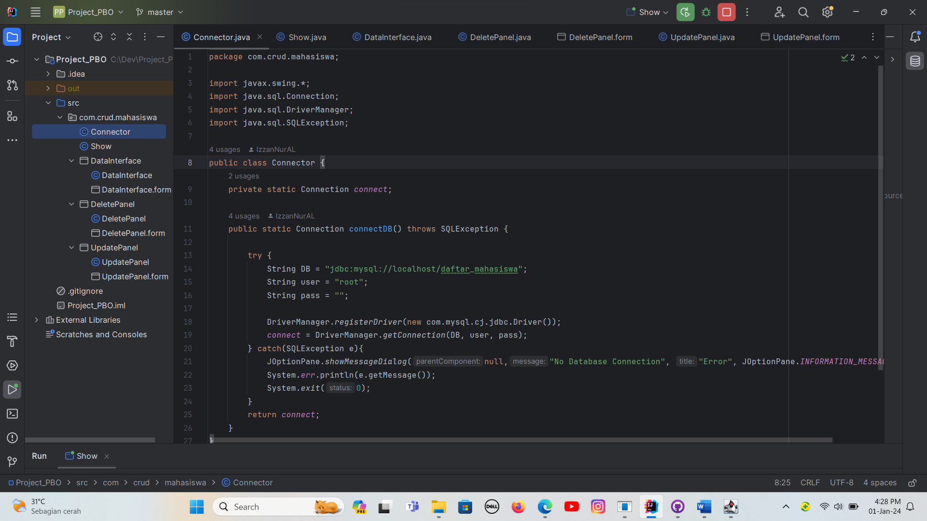
Kode Program
Connector.java
Penjelasan:
- `Connector` merupakan kelas yang menyediakan metode untuk menghubungkan aplikasi ke database MySQL.
- Terdapat metode statis `connectDB()` yang mengembalikan objek `Connection`.
- Pada inisialisasi koneksi, menangani exception SQL dan menampilkan pesan error jika koneksi gagal.

Slide 11
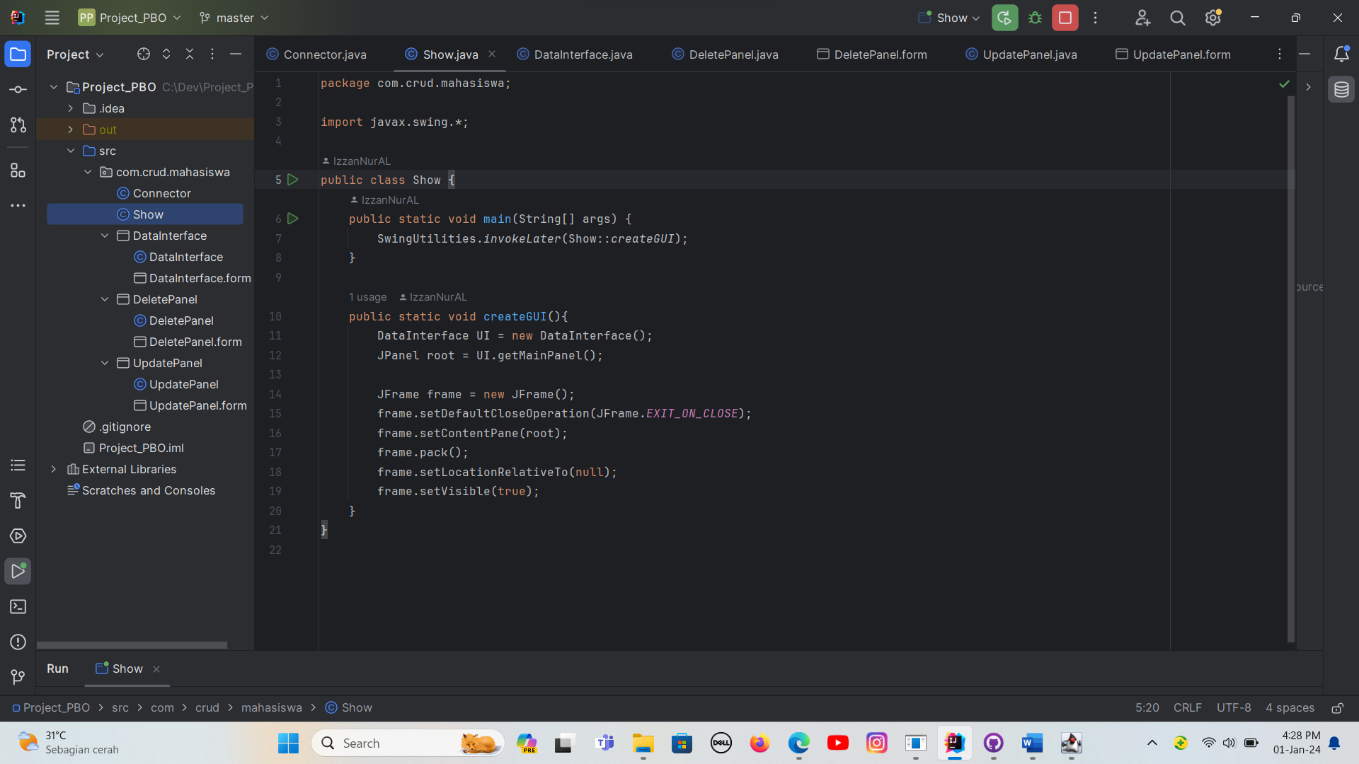
Show.java
Penjelasan:
- `Show` merupakan kelas dengan metode `main` sebagai titik masuk utama program.
- `createGUI()` membuat objek `DataInterface`, mendapatkan panel utama, dan menampilkan aplikasi dalam JFrame.

Slide 12
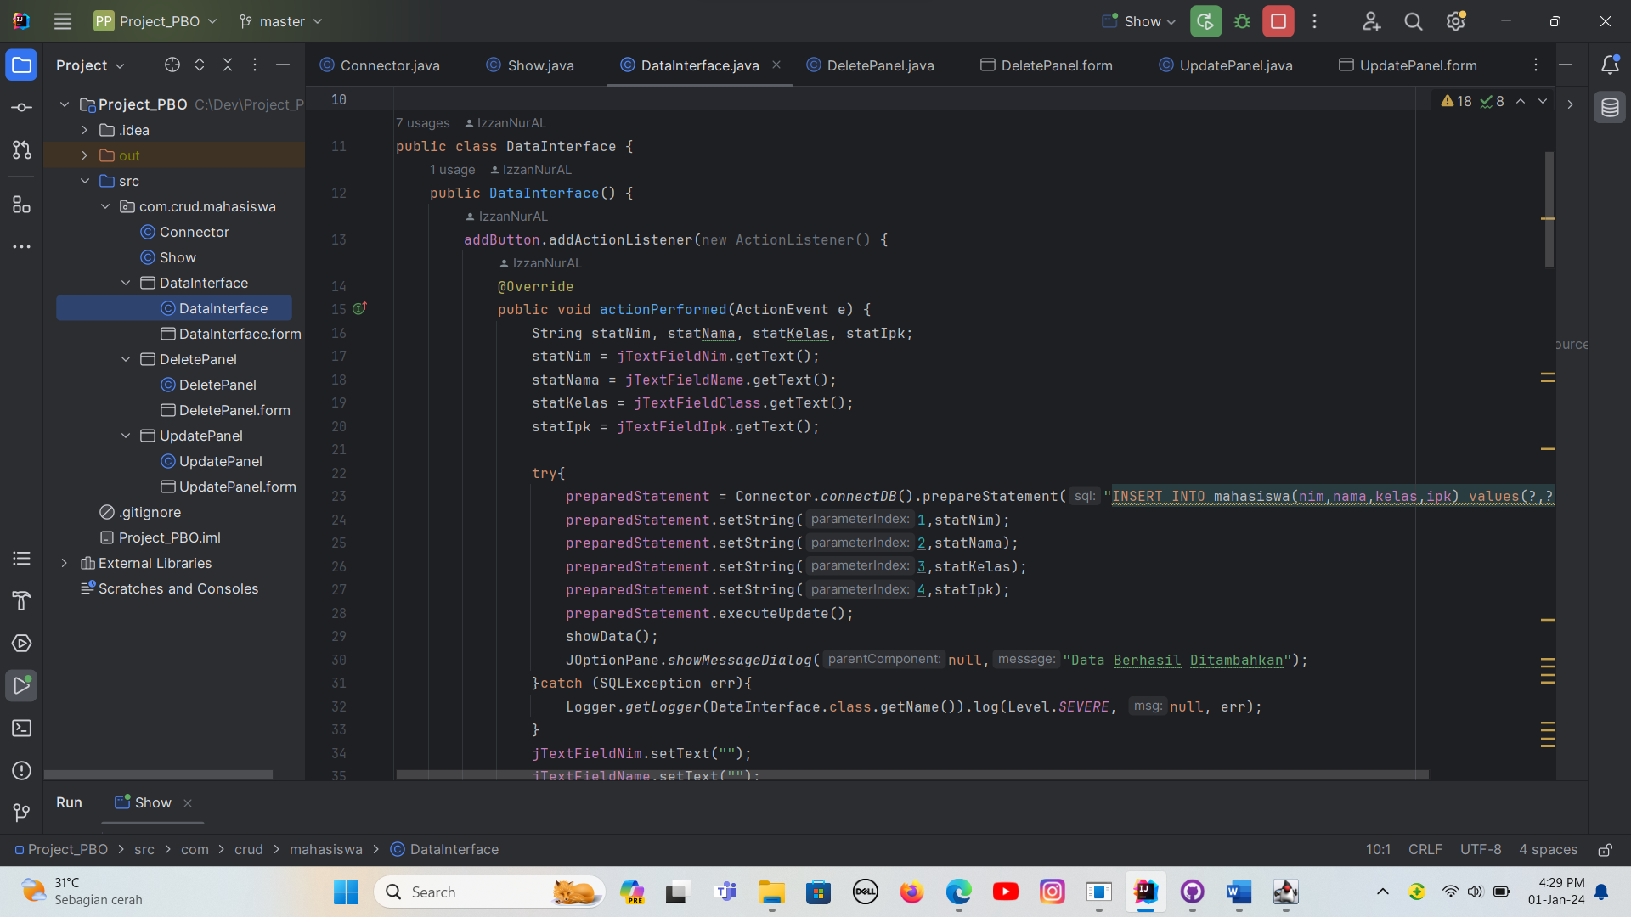
DataInterface.java
Penjelasan:
- `DataInterface` merupakan kelas yang berfungsi sebagai antarmuka pengguna untuk CRUD (Create, Read, Update, Delete) data mahasiswa.
- Mempunyai metode `showData()` untuk menampilkan data pada tabel.
- Terdapat metode `createUpdateGUI()` dan `createDeleteGUI()` untuk menampilkan GUI Update dan Delete.

Slide 13
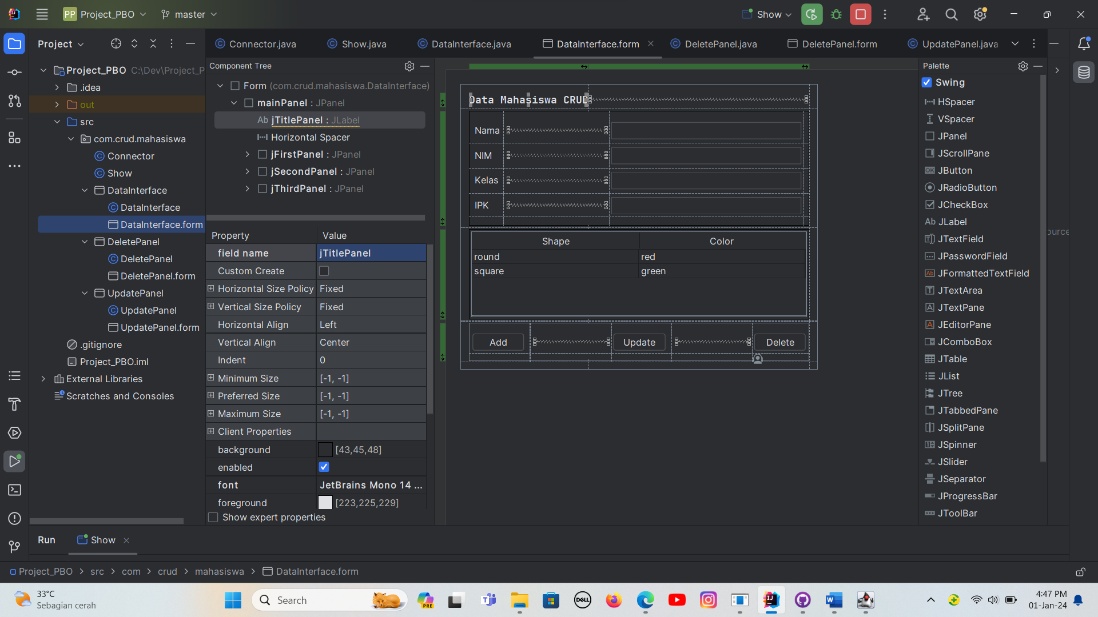
DataInterface.form

Slide 14
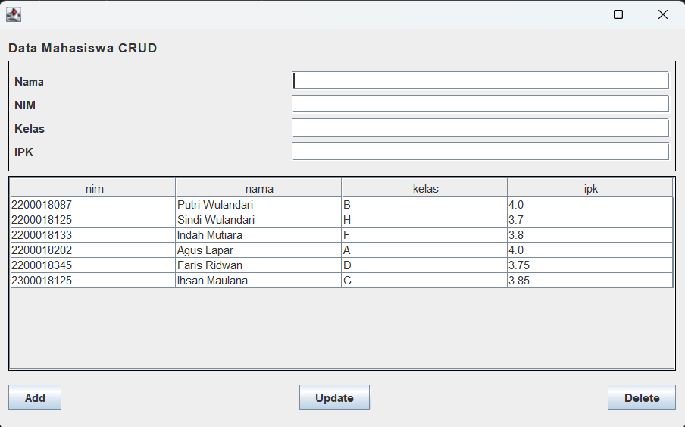
Tampilan Utama (DataInterface)

Slide 15
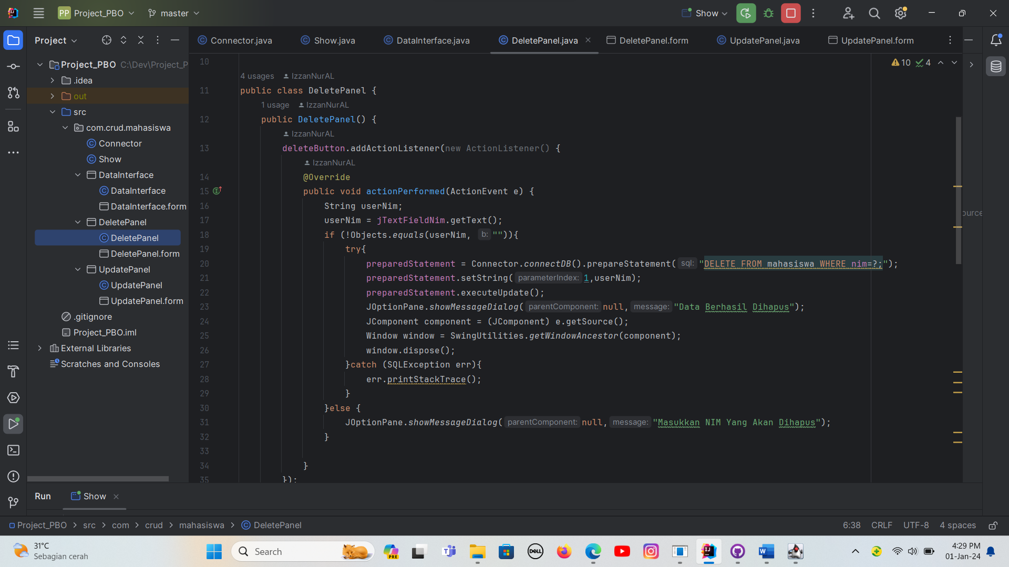
DeletePanel.java
Penjelasan:
- `DeletePanel` adalah kelas yang berfungsi sebagai antarmuka pengguna untuk menghapus data mahasiswa.
- Terdapat ActionListener untuk tombol Delete dan Cancel yang melakukan operasi penghapusan data.

Slide 16
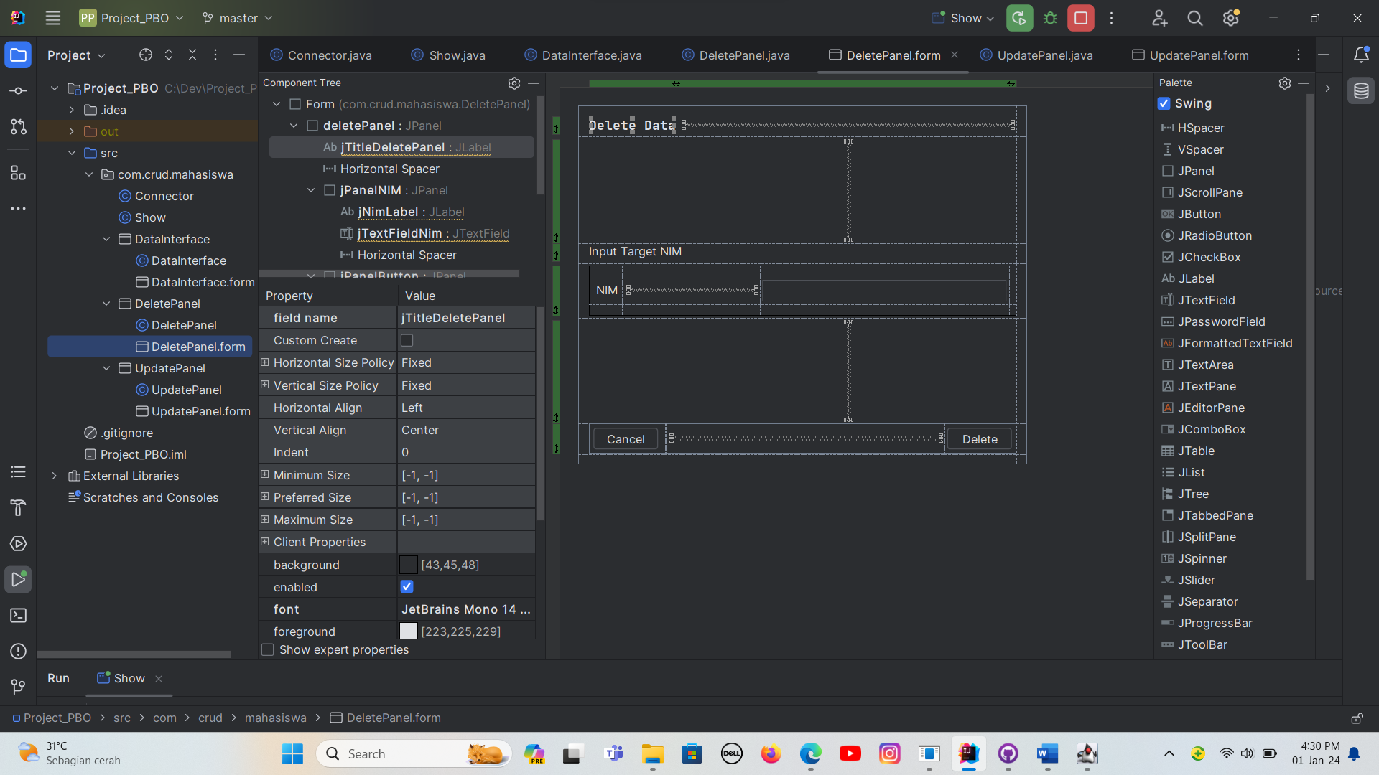
DeletePanel.form

Slide 17
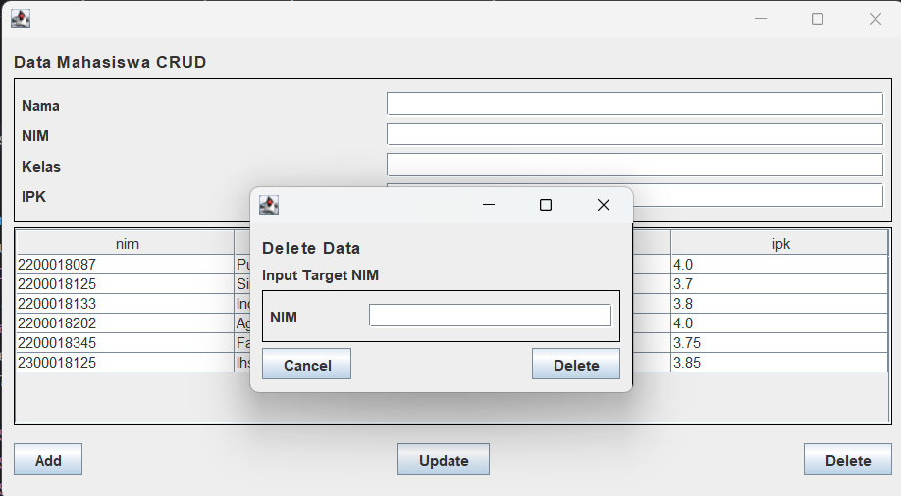
Tampilan Delete

Slide 18
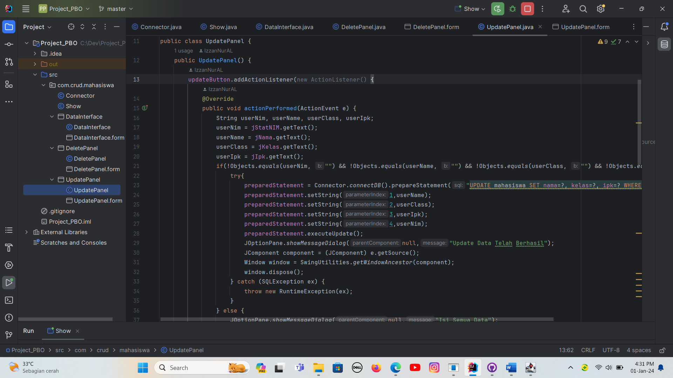
UpdatePanel.java
Penjelasan:
- `UpdatePanel` adalah kelas yang berfungsi sebagai antarmuka pengguna untuk memperbarui data mahasiswa.
- Terdapat ActionListener untuk tombol Update dan Cancel yang melakukan operasi pembaruan data.

Slide 19
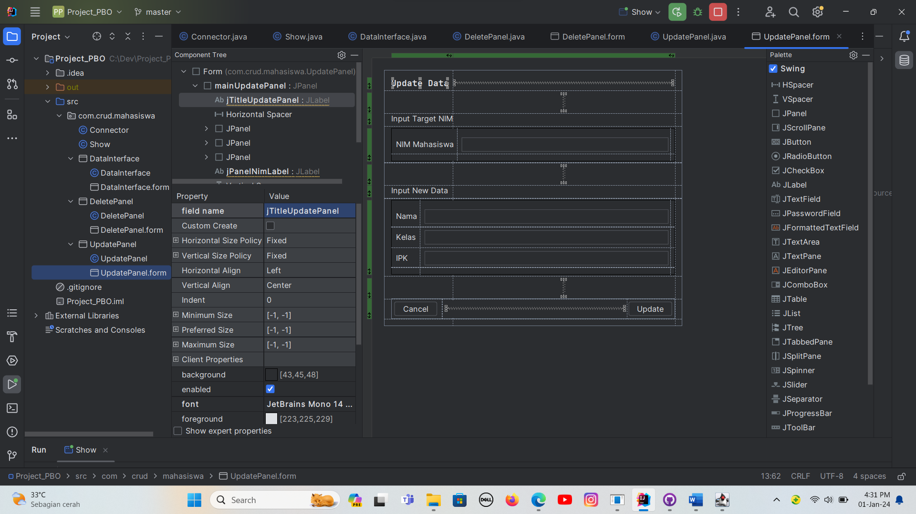
UpdatePanel.form

Slide 20
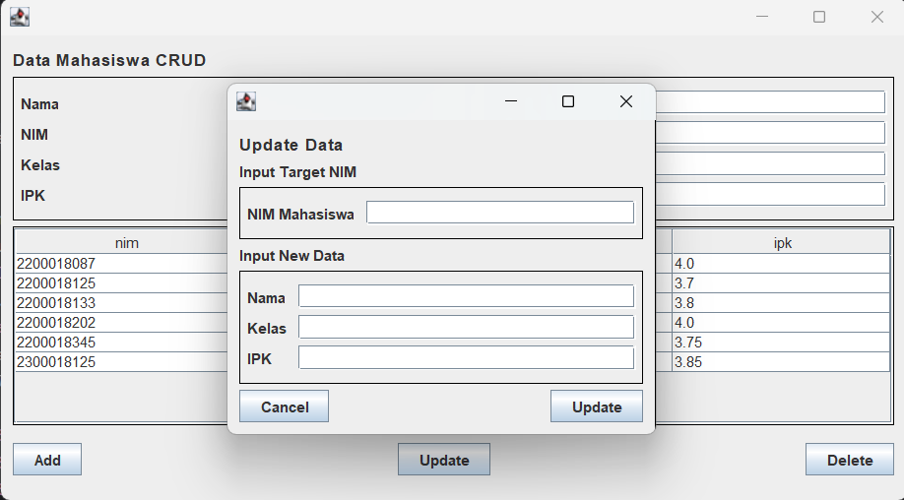
Tampilan Update

Slide 21
Hubungan dan Relasi:
- `Show.java` menggunakan antarmuka pengguna dari kelas `DataInterface`.
- `DataInterface.java` memiliki ketergantungan dengan `Connector.java` untuk mendapatkan koneksi database.
- `DataInterface.java` dapat memanggil metode untuk menampilkan GUI Update dan Delete dari `UpdatePanel.java` dan `DeletePanel.java`.
Secara keseluruhan, `Show.java` berfungsi sebagai titik masuk utama yang membuat antarmuka pengguna menggunakan `DataInterface.java`, yang dapat berinteraksi dengan database menggunakan koneksi dari `Connector.java`, serta dapat menampilkan GUI Update dan Delete dari `UpdatePanel.java` dan `DeletePanel.java`. Semua kelas ini bekerja sama untuk memberikan fungsionalitas CRUD pada data mahasiswa.

Slide 22
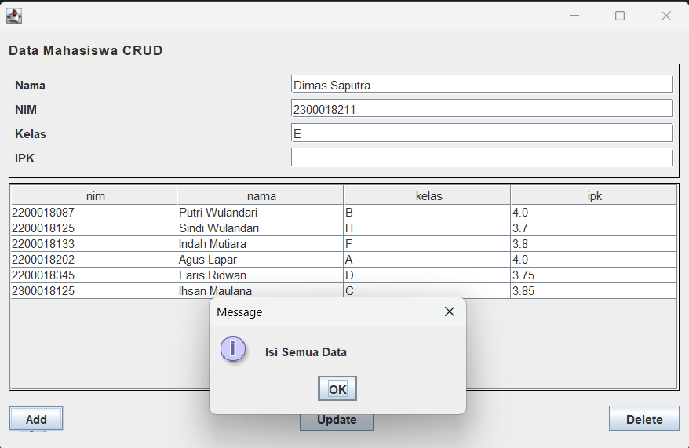
Uji Program
Menambahkan Data :
* Inputan tidak lengkap.

Slide 23
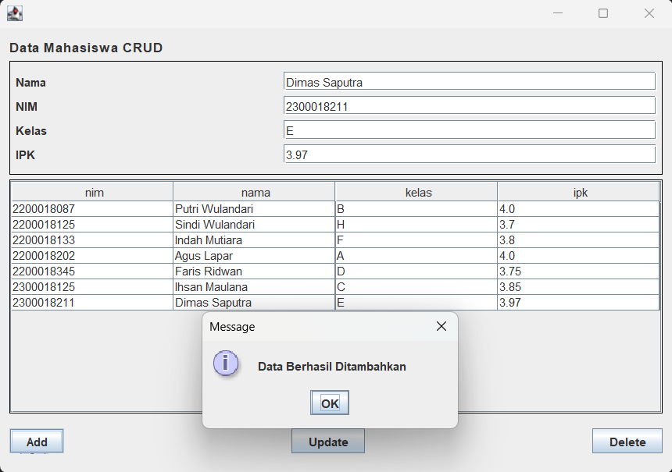
* Inputan lengkap dan data berhasil ditambahkan.

Slide 24
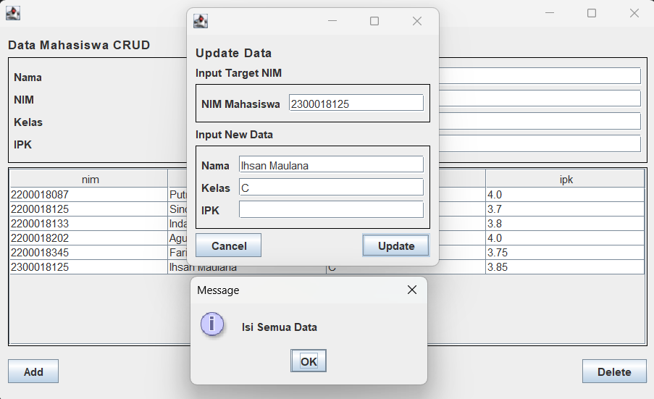
Mengubah Data :
* Data inputan tidak lengkap.

Slide 25
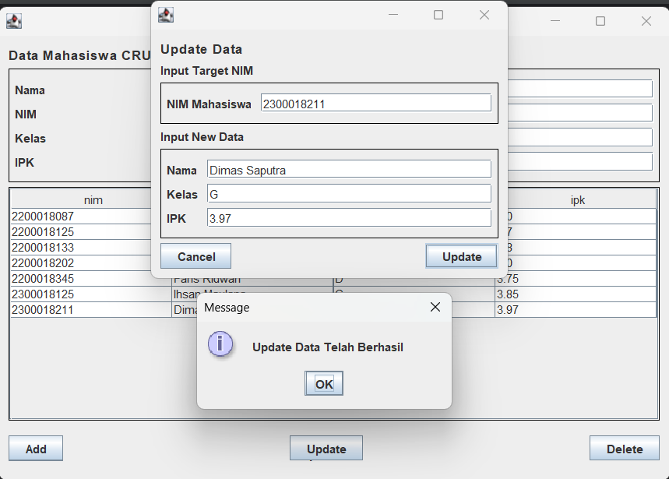
* Data inputan lengkap dan data berhasil diperbarui.

Slide 26
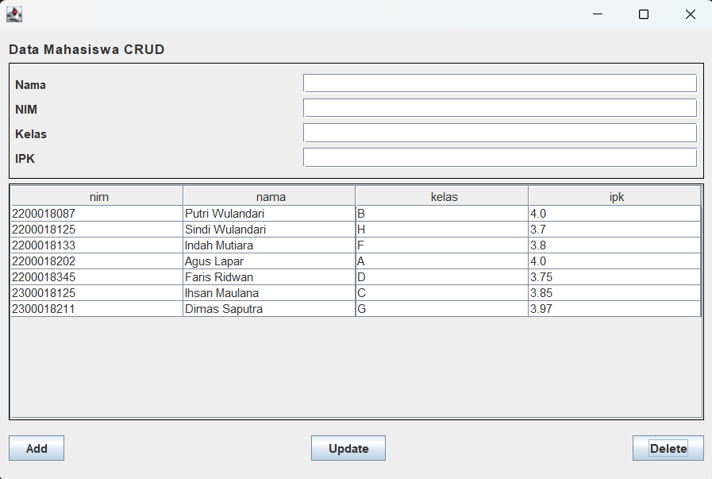
* Data “Dimas Saputra” telah diubah kelasnya, dari ‘E’ menjadi ‘G’.

Slide 27
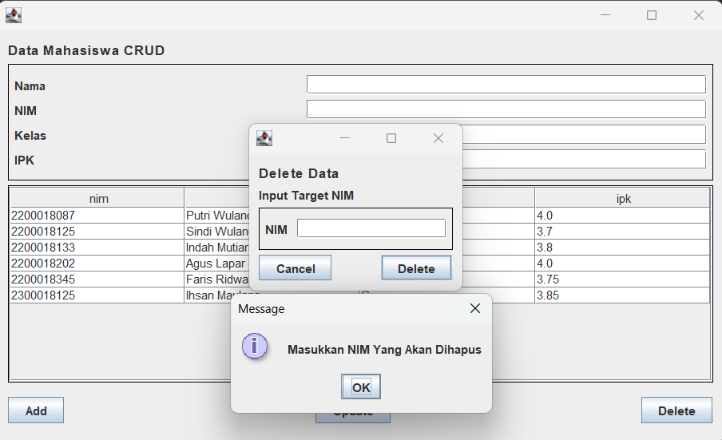
Menghapus Data :
* NIM kosong / belum diisi.

Slide 28
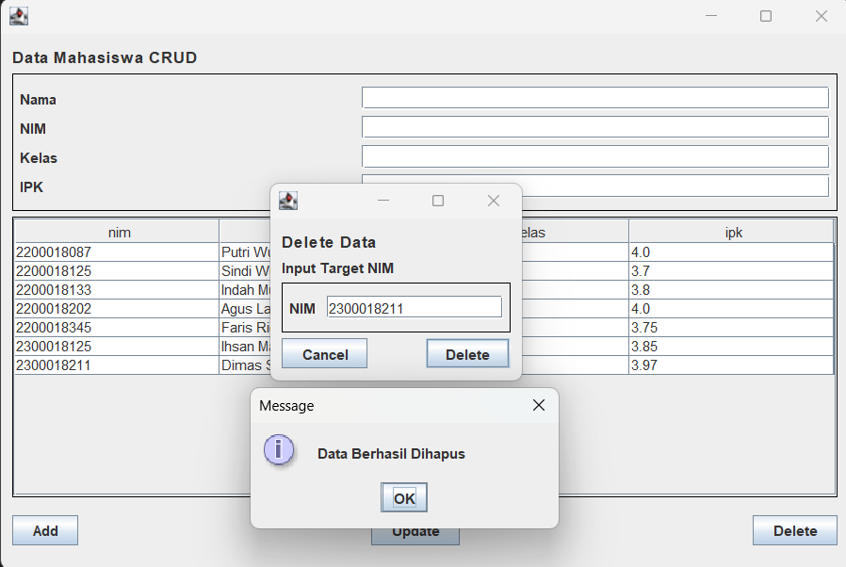
* NIM yang ingin dihapus telah diisi dan data berhasil dihapus.

Slide 29
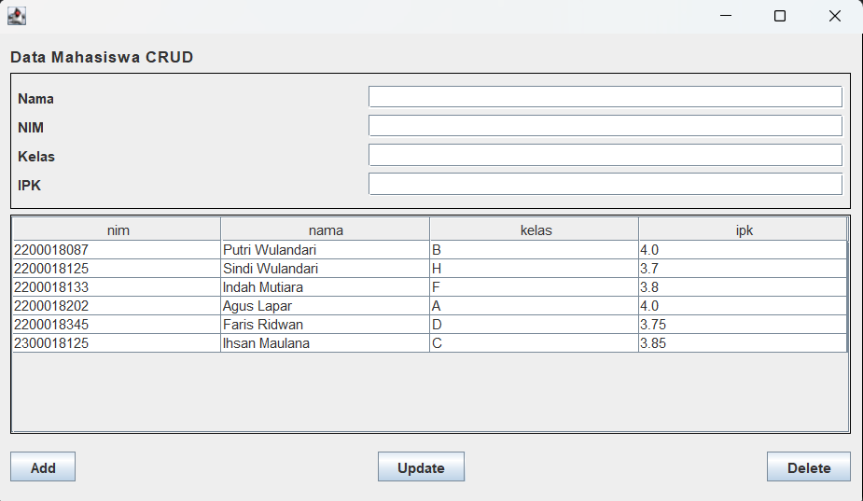
* Data dengan NIM = ‘2300018211’ telah terhapus.

Slide 30
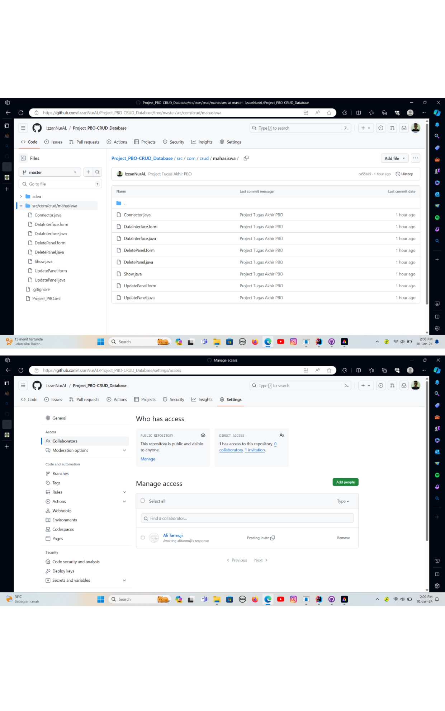
Screenshot file-file dalam GitHub :

Slide 31
TERIMAKASIH

